Slide 1

Florilège d'applications : à la recherche de la pépite
Par Antoine Aminot, trublion des applis

Slide 2
Ma première application
Is this my language ?

Slide 3
Ma première application
Is this my language ?
Pour inventer des mots à consonance française

Slide 4
Ma première application
Is this my language ?
Pour inventer des mots à consonance française
grandir
jouer
artiste
formation
recherche
application
manger

Slide 5
Ma première application
Is this my language ?
Pour inventer des mots à consonance française
grandir
jouer
artiste
formation
recherche
application
manger

Slide 6
Ma première application
Is this my language ?
Pour inventer des mots à consonance française
féablabler
grandir
hypeille
jouer
artiste
troirent
foudicates
formation
stifion
recherche
bompaile
application
manger
rembrûlassis

Slide 7
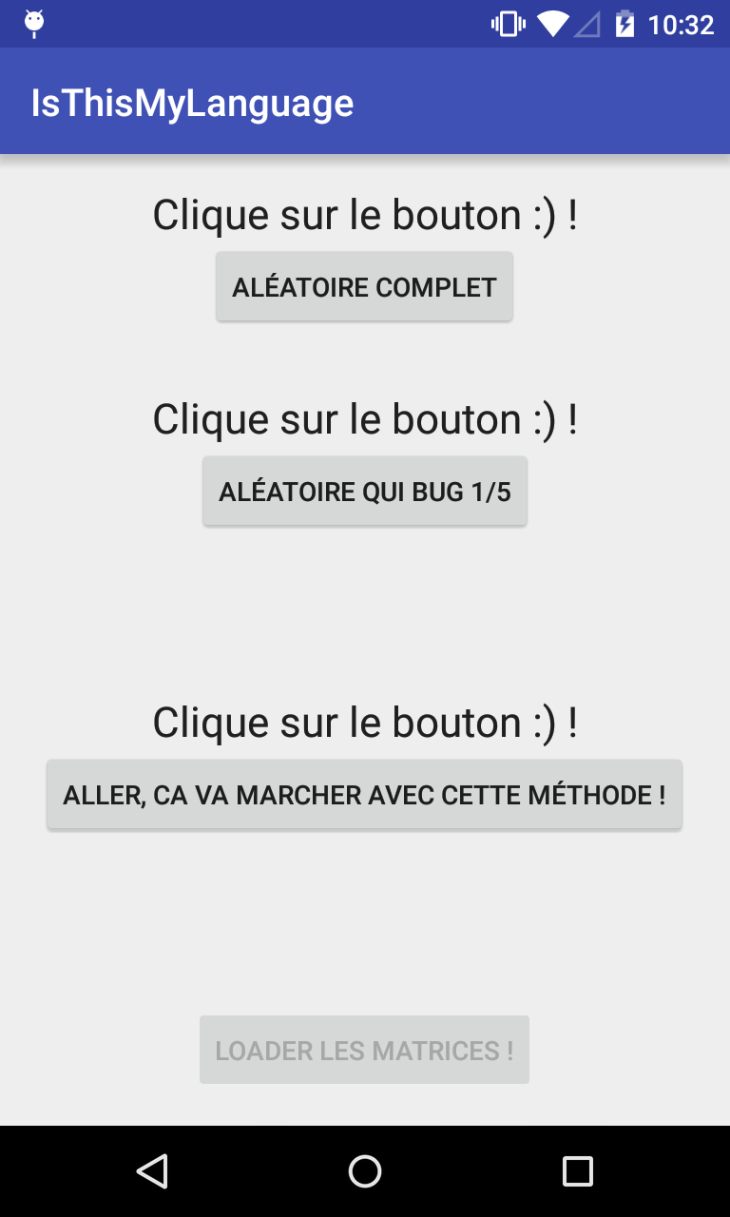
Ma première application

Slide 8
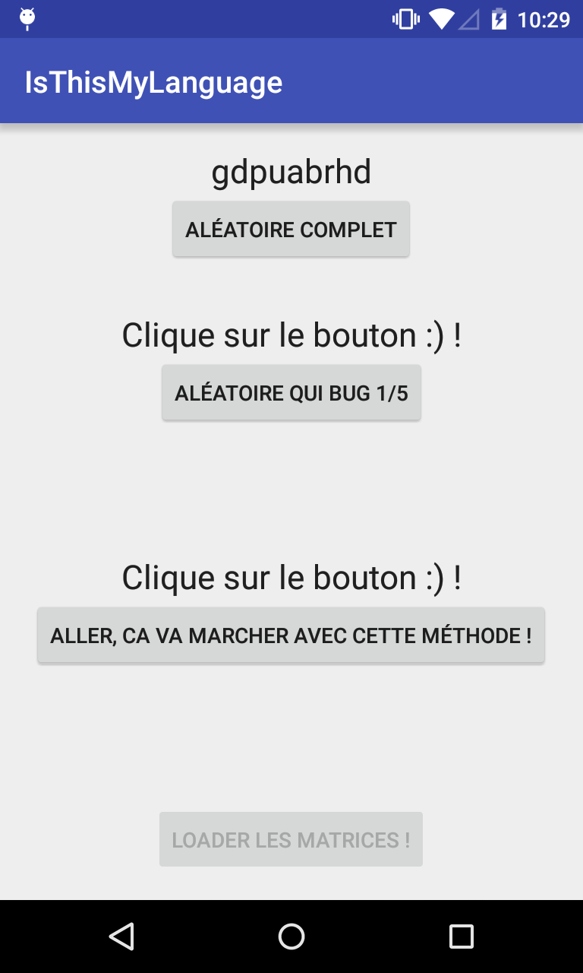
Ma première application

Slide 9
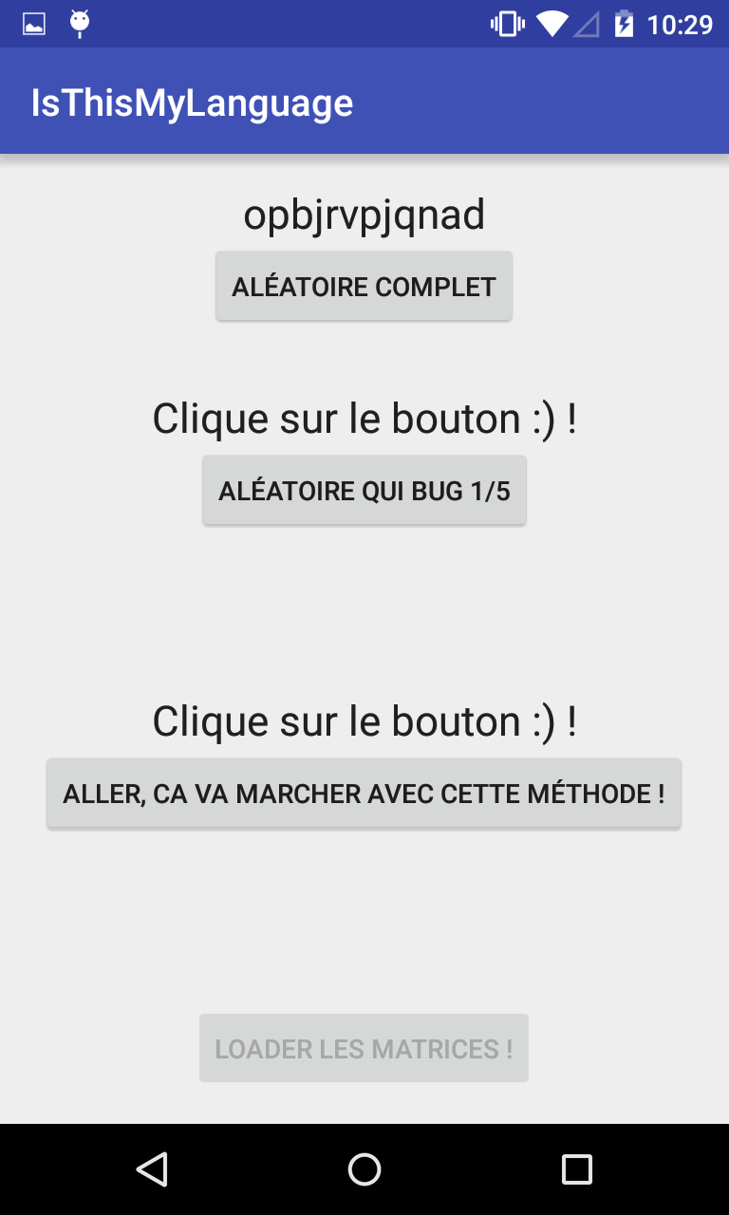
Ma première application

Slide 10
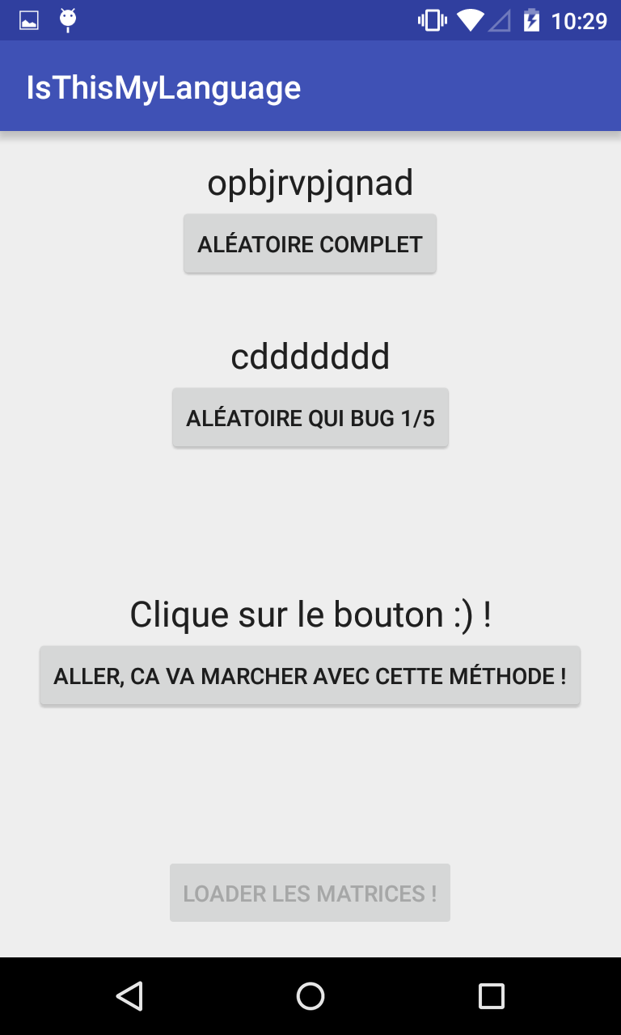
Ma première application

Slide 11

Ma première application

Slide 12
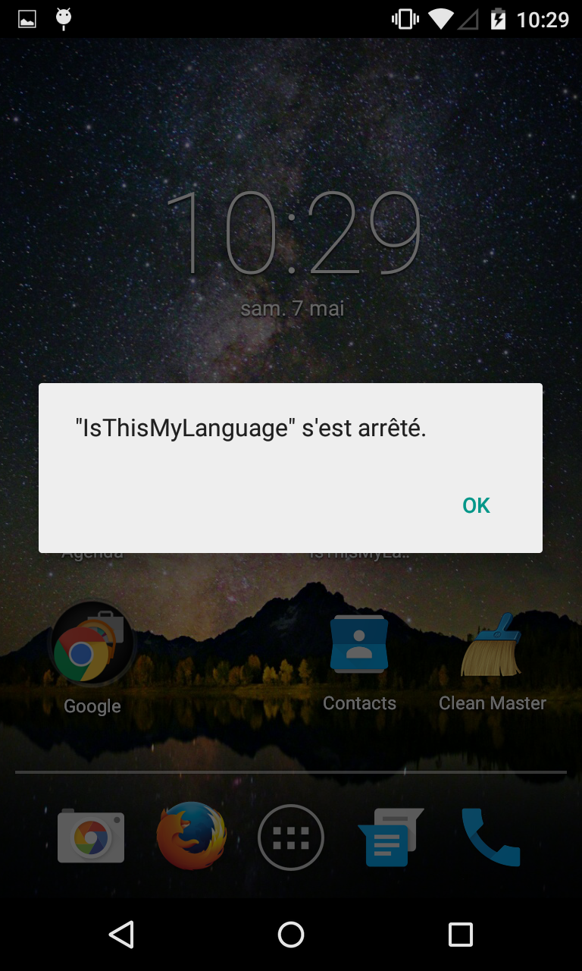
Ma première application

Slide 13
Ma première application

Slide 14
Ma première application

